Slide 1
Здоровый образ жизни
Выполнила: Дружкова Анастасия, 11 «Б» класс.
Преподаватель: Сорокин Александр Витальевич.
Май, 2012

Slide 2
Содержание:
Что такое здоровый образ жизни?
Элементы здорового образа жизни.
Формирование здорового образа жизни.
Пропаганда здорового образа жизни.
Здоровое питание.
Примечания.
Заключение.

Slide 3

Что такое здоровый образ жизни?
Здоровый образ жизни — образ жизни человека, направленный на профилактику болезней и укрепление здоровья.
Представители философско-социологического направления рассматривают здоровый образ жизни как глобальную социальную проблему, составную часть жизни общества в целом.

Slide 4
Элементы здорового образа жизни
Воспитание с раннего детства здоровых привычек и навыков;
Окружающая среда: безопасная и благоприятная для обитания, знания о влиянии неблагоприятных факторов окружающей среды на здоровье;
Отказ от курения, употребления наркотиков и алкоголя;
Здоровое питание: умеренное, соответствующее физиологическим особенностям конкретного человека, информированность о качестве употребляемых продуктов;

Slide 5

Элементы здорового образа жизни
Движения: физически активная жизнь, включая специальные физические упражнения (см., например, фитнес), с учётом возрастных и физиологических особенностей;
Личная и общественная гигиена: совокупность гигиенических правил, соблюдение и выполнение которых способствует сохранению и укреплению здоровья, владение навыками первой помощи;
Закаливание.

Slide 6
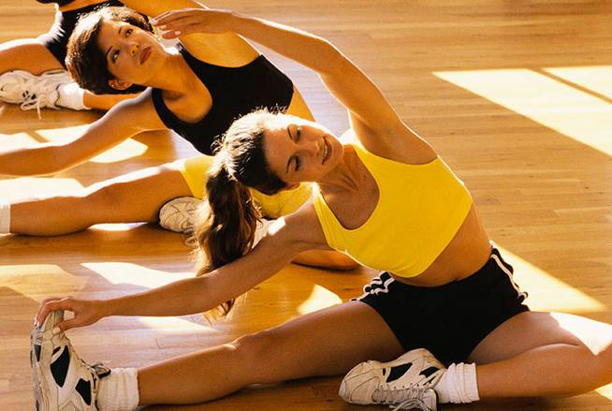
Формирование здорового образа жизни
Формирование образа жизни, способствующего укреплению здоровья человека, осуществляется на трёх уровнях:

Slide 7

Формирование здорового образа жизни
Социальном: пропаганда, информационно-просветительская работа;
Инфраструктурном: конкретные условия в основных сферах жизнедеятельности (наличие свободного времени, материальных средств), профилактические учреждения, экологический контроль;
Личностном: система ценностных ориентиров человека, стандартизация бытового уклада.

Slide 8

Пропаганда здорового образа жизни
Под пропагандой здорового образа жизни понимают целый ряд мероприятий, направленных на его популяризацию, среди которых важнейшими являются просветительские и выездные программы, реклама в СМИ (радио, телевидение, интернет).

Slide 9


Slide 10
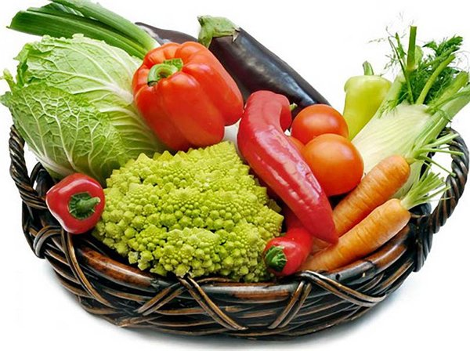
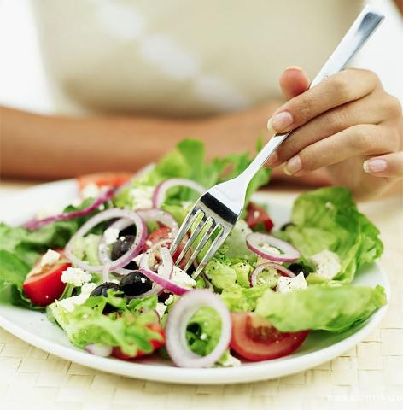
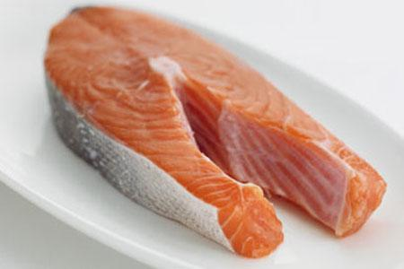
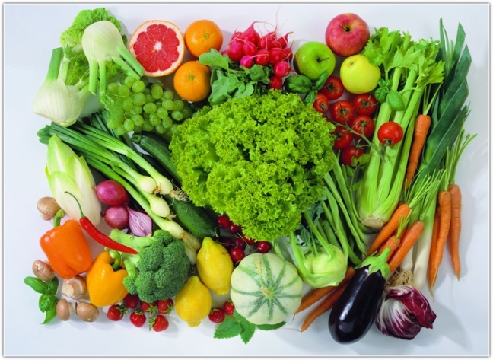
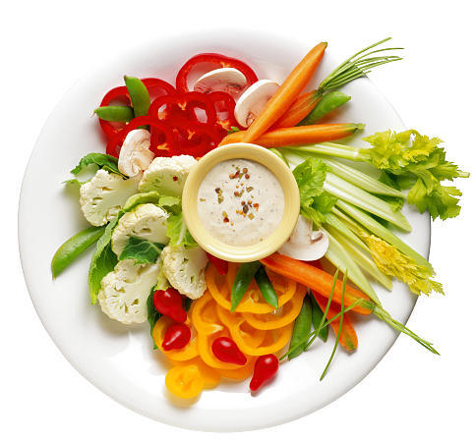
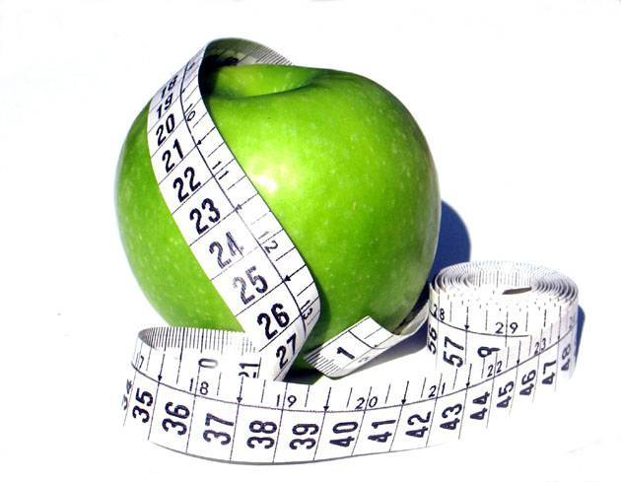
Здоровое питание

Slide 11
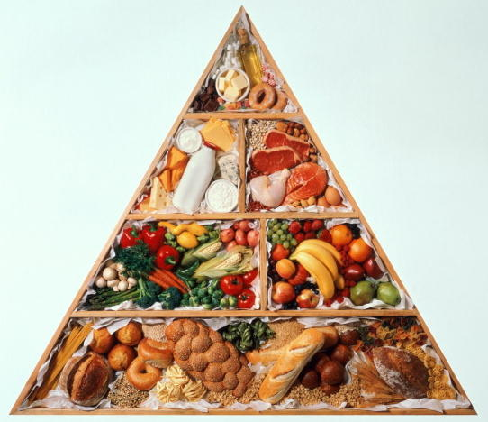

Slide 12
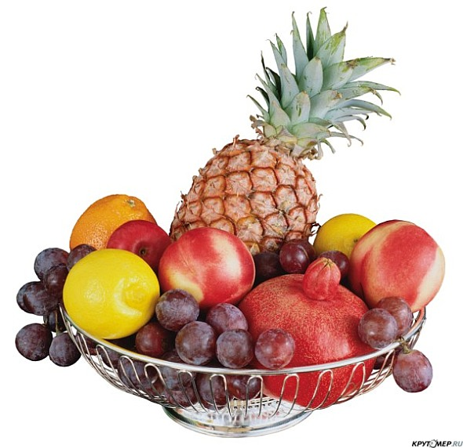
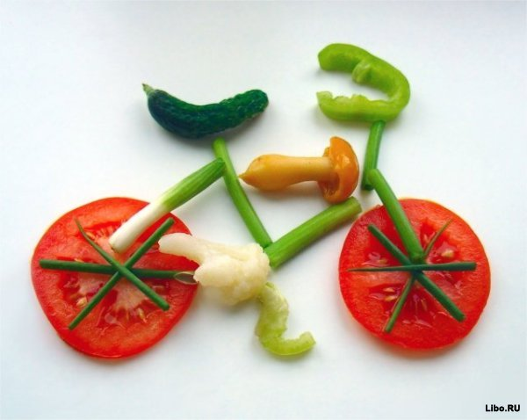
Здоровое питание
Необходимо следить за энергетической ценностью продуктов, их качеством и массой тела.
Старайтесь не употреблять пищу, содержащую транс-жирные кислоты.
Необходимо стремиться к увеличению доли фруктов, овощей, цельных зёрен, бобовых и орехов ежедневном рационе. Именно из этой пищи следует получать 50-60% всей энергии.
Примерно треть хлеба, круп, муки в рационе должны составлять продукты, обогащенные микронутриентами.

Slide 13

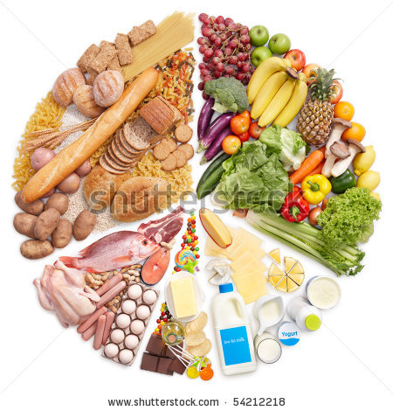
Здоровое питание
Следует ограничивать употребление простых углеводов (сахара, меда, сладких газированных напитков) - не более 30-40 г в сутки.
Ограничивайте употребление поваренной соли и употребляйте только йодированную соль.
Необходимо обеспечение организма витаминами в физиологических количествах, в том числе антиоксидантами (витамины А, С, Е), фолиевой кислотой.

Slide 14
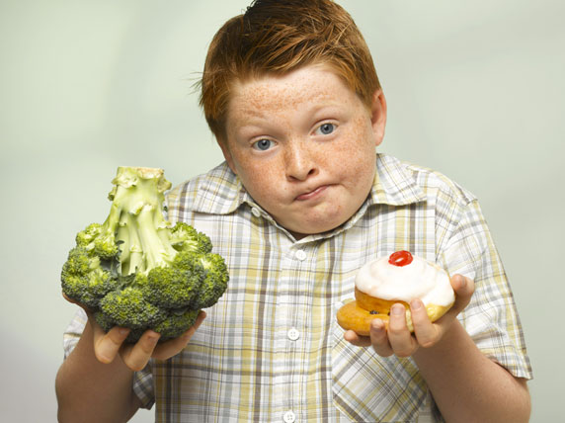
Поддержка здорового питания государством
Правительства многих развитых стран ежегодно выделяют средства на популяризацию здорового образа жизни и, в частности, здорового питания. Большую популярность приобрели средства инфографики, например разработанные с учетом национальных особенностей пирамиды питания, на которых визуально показывается рекомендуемое количество различных видов продукции.

Slide 15
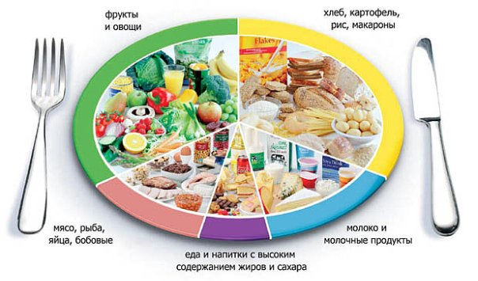

Slide 16
Поддержка здорового питания государством
В России диетологическая помощь в рамках первичной медико-санитарной помощи в амбулаторно-поликлинических учреждениях оказывается на основе взаимодействия врачей-терапевтов участковых, врачей-педиатров участковых, врачей общей практики, врачей по гигиене питания и врачей-диетологов.

Slide 17
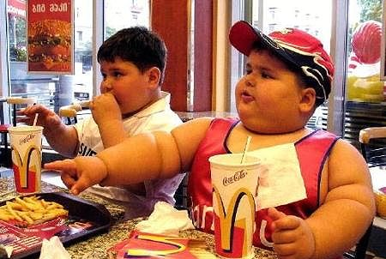
Врачи-диетологи осуществляют наблюдение и лечение следующих групп пациентов:
с избыточной массой тела и ожирением I - III степени;
с алиментарно-зависимыми заболеваниями;
страдающих синдромом нарушенного пищеварения и всасывания;
имеющих нарушения пищевого статуса.

Slide 18
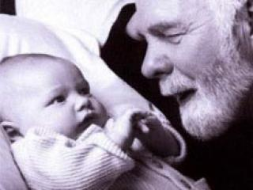
Заключение
25 причин вести здоровый образ жизни:
1. Долго жить. Этот пункт я ставлю на первое место, ведь крепкое здоровье обеспечивает нам долгую жизнь. Вы спросите, а зачем именно долго жить? Ведь понятия «умереть молодым» или «талантливые люди уходят рано», которые основываются на жизни кумиров эпохи, популяризируют их образ жизни.

Slide 19
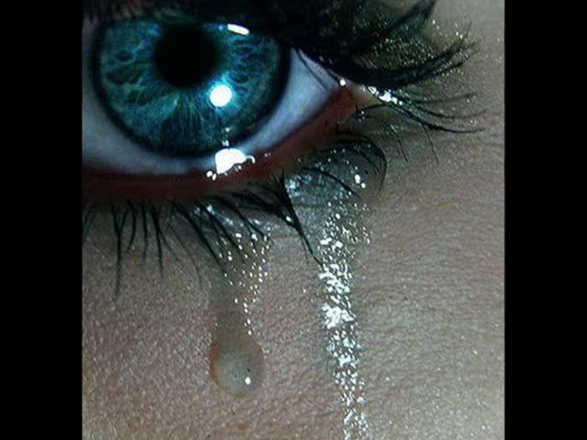
25 причин вести здоровый образ жизни:
2. Не нанести самим себе психологических травм, которые испортят всю жизнь. Даже если один раз алкоголь или наркотики сыграют с вашей психикой злую шутку, этого может хватить для того, чтобы поломать жизнь.

Slide 20

25 причин вести здоровый образ жизни:
3. Построить хорошую карьеру. Каждый из нас знает историю о том, как сильный и успешный человек, пристрастившись к алкоголю или наркотикам, может закончить свою жизнь «на дне». Кроме того, во многих известных компаниях берут на работу исключительно людей без вредных привычек.

Slide 21
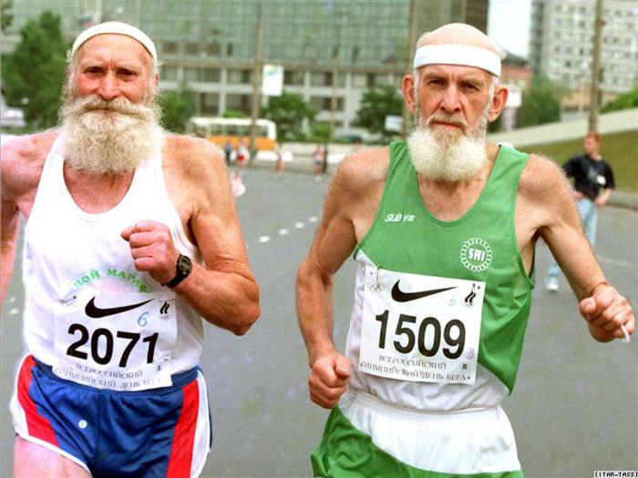
25 причин вести здоровый образ жизни:
4. Получать удовольствие от жизни. Алкоголь и наркотики лишь сначала помогают «снять стресс», потом они становятся постоянными «дилерами» вашей депрессии. Человек, «запивающий» проблемы, разучивается их решать, от чего с каждым днем глубже и глубже погружается в пучину вечной депрессии.

Slide 22

25 причин вести здоровый образ жизни:
5. Быть красивыми. Согласитесь, никто не хочет однажды ужаснуться своего отражения в зеркале. Желтые зубы и сухая кожа от курения, пивной живот, целлюлит у женщин от употребления крепкого спиртного – вот какие «достоинства» нашей внешности дарят плохие привычки.

Slide 23

25 причин вести здоровый образ жизни:
6. Иметь здоровых детей. Дети – цветы нашей жизни.

Slide 24

25 причин вести здоровый образ жизни:
7. Быть зажиточным. Если вы подсчитаете, сколько денег могли бы сэкономить, не покупая сигарет и алкоголя - очень удивились бы. Хватило бы и на абонемент в фитнесс-клуб, и на прыжок с парашютом, и на массаж.

Slide 25

25 причин вести здоровый образ жизни:
8. Иметь достойного спутника жизни. Если вы хотите удачно жениться или выйти замуж – поверьте, отсутствие вредных привычек станет огромным плюсом для вас как жениха или невесты.

Slide 26

25 причин вести здоровый образ жизни:
9. Не болеть. Все водители прекрасно знают, насколько важно заливать в автомобиль качественный бензин. Также и с человеческим организмом. Не хотите «ломаться» и долго «быть на ходу» - кушайте только полезную еду, которая лечит, а не калечит.

Slide 27

25 причин вести здоровый образ жизни:
10. Иметь подтянутую фигуру даже в зрелом возрасте. Помните, всё зависит от Вас!

Slide 28
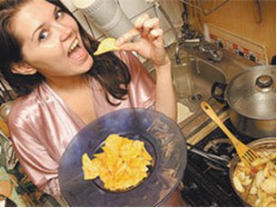
25 причин вести здоровый образ жизни:
11. Защититься от онкозаболеваний. Канцерогенная еда обычно вкусная, но разве стоит минутное удовольствие вашей жизни?

Slide 29

25 причин вести здоровый образ жизни:
12. Быть энергичным и долго не уставать. Наш организм тратит много энергии на то, чтобы переварить тяжелую пищу. Фрукты , овощи и орешки – дают нам силы на целый день.

Slide 30

25 причин вести здоровый образ жизни:
13. Обеспечить здоровье и долгую жизнь своей семье. Вы можете стать примером и вдохновителем для своих родителей, детей супругов. Если вы приучите свою семью правильно и вкусно питаться – обеспечите им энергичную здоровую жизнь.

Slide 31

25 причин вести здоровый образ жизни:
14. Улучшить качество жизни. Спортивный, подтянутый человек много успевает и нравится людям , что очень помогает в общении.

Slide 32

25 причин вести здоровый образ жизни:
15. Нравиться себе.

Slide 33

25 причин вести здоровый образ жизни:
16. Быть способным себя защитить физически и помочь другим.

Slide 34

25 причин вести здоровый образ жизни:
17. Качественно расширить круг общения.

Slide 35
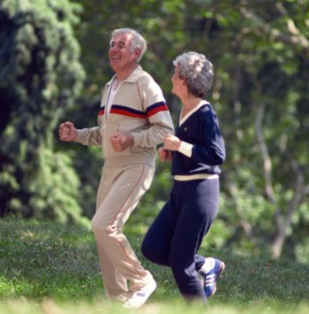
25 причин вести здоровый образ жизни:
18. Встретить старость с улыбкой на лице и силами провести ее активно.

Slide 36

25 причин вести здоровый образ жизни:
19. Не провести часть жизни, борясь с болезнью, которую можно было остановить в начале ее развития.
20. Не угробить свою печень и почки самолечением.
21. Открыть для себя новые методики лечения, которые помогут решить давние проблемы со здоровьем.

Slide 37

25 причин вести здоровый образ жизни:
22. Не поставить под угрозу жизнь близких людей. Иногда можно стать носителем болезни, которая вам не навредит, но может стать роковой для близкого человека.

Slide 38

25 причин вести здоровый образ жизни:
23. Избежать ограничения своих способностей. Сердечнососудистые заболевания являются главной причиной смертности украинцев. Неожиданный инсульт может сделать инвалидом человека даже в молодом возрасте.

Slide 39

25 причин вести здоровый образ жизни:
24. Заранее защитить себя от заболеваний, которые передаются нам по генам от родителей. Ученые постоянно разрабатывают вакцины от разного рода заболеваний. Если в Европе прививаться уже стало нормальным делом, то в Украине пока знают только о некоторых вакцинах . А ведь, зная о заболеваниях своих родных, можно защитить себя заранее и быть спокойными всю жизнь.

Slide 40

25 причин вести здоровый образ жизни:
25. Научиться любить себя. Каждый из нас вправе выбирать жизнь, которая делает его счастливым. По-моему , нет ничего более приятного, чем провести долгую жизнь в красивом теле, с хорошим настроением, получая удовольствие от каждой минуты, воспитывая здоровых детей, а потом встретить старость в бодром духе и без сожалений о пройденном пути.

Slide 41
Примечания
↑ Joint WHO/FAO Expert Consultation on Diet, Nutrition and the Prevention of Chronic Diet, Nutrition and the Prevention of Chronic Diseases (англ.). — Geneva, Switzerland: 2003. — ISBN 924120916. — ISSN 0512-3054.
↑ World Health Organization WHO | Diet (англ.). — Рекомендации международной ассоциации здравоохранения по здоровому питанию. Архивировано из первоисточника 29 января 2012. Проверено 29 января 2012.
↑ ¹ ² Перова Н.В. Здоровый образ жизни (рус.). Государственный научно-исследовательский центр профилактической медицины. — Рекомендации ГНИЦ профилактической медицины по здоровому образу жизни и здоровому питанию. Архивировано из первоисточника 30 января 2012. Проверено 30 января 2012.
↑ ¹ ² Невинная И. Правильная еда. Что и сколько должно быть в тарелке, чтобы оставаться здоровым (рус.). "Российская газета" - Неделя №5318 (239). Российская газета (21.10.2010). — Комментарии директора Института питания академика РАМН Виктора Тутельяна относительно норм рационального питания, разработанных минздравсоцразвития. Архивировано из первоисточника 30 января 2012. Проверено 30 января 2012.
↑ Приказ Министерства здравоохранения и социального развития Российской Федерации (Минздравсоцразвития России) от 24 июня 2010 г. N 474н г. Москва "Об утверждении Порядка оказания медицинской помощи населению по профилю "диетология"" (рус.). Российская газета. Архивировано из первоисточника 31 января 2012. Проверено 31 января 2012.

Slide 42
Спасибо за внимание!

